Slide 1
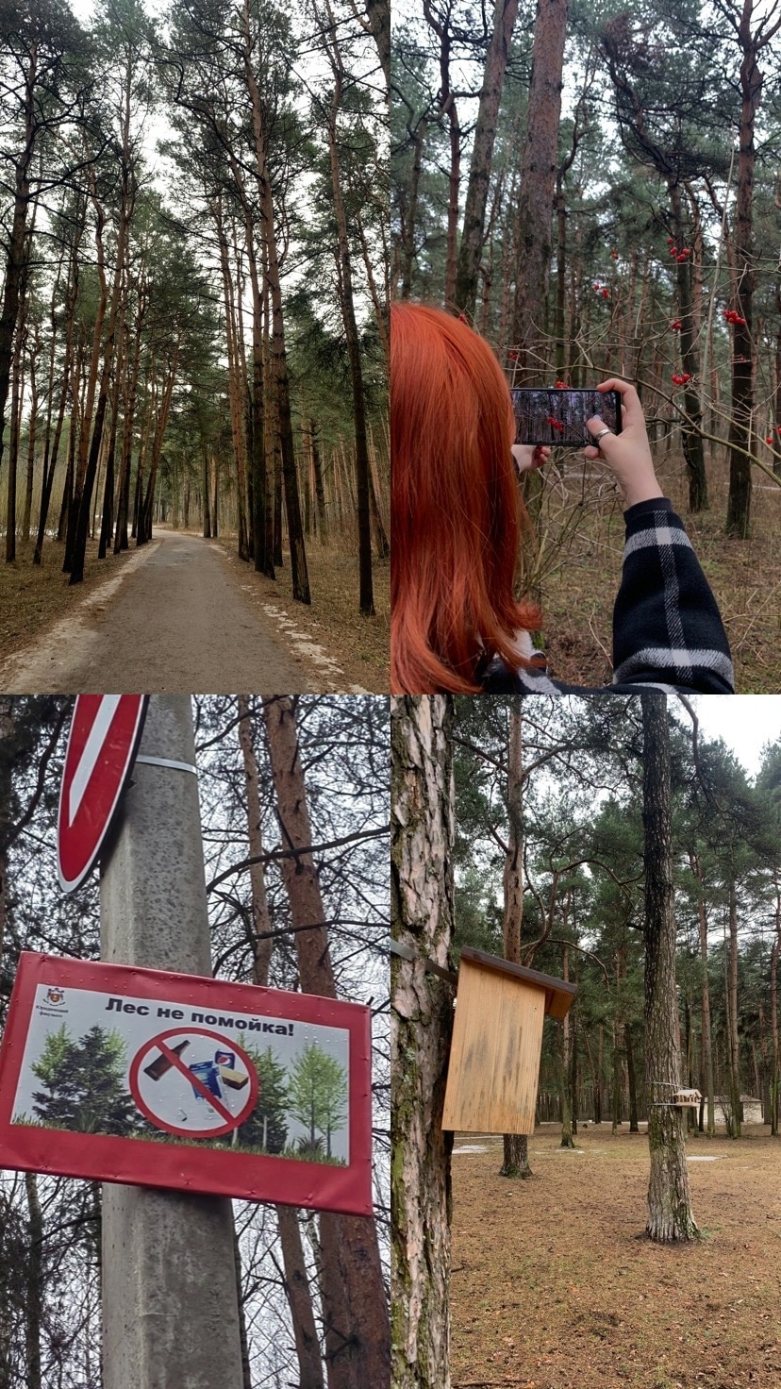
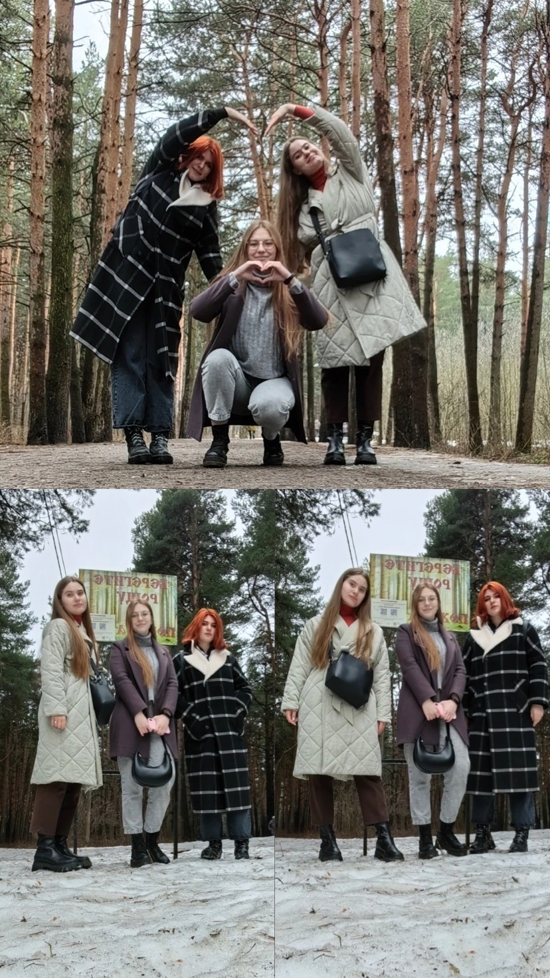
ООПТ «Бобачёвская роща»
«Посещение ООПТ для нас троих было не только заданием, но и дружеской прогулкой. Мы достаточно продолжительное время гуляли на территории рощи. Это безумно красивое место. Здесь много разнообразных растений и слышны песни птиц.
Большинство людей, которые проходили мимо - местные жители. Вокруг ООПТ много многоэтажных жилых домов, поэтому дорожки, идущие вдоль рощи не бывают пустынными.
На территории располагаются детские площадки и бетонная сцена. На территории Бобочёвской рощи много табличек, которые напоминают о важности сохранности природы, но к сожалению, некоторые люди безответственно относятся к природе родного края. Например, около сцены стоят 6 мусорных вёдер, но упаковки от продуктов всё равно не были выброшены хотя бы в одно из вёдер.
Всю территорию рощи мы смогли обойти за час. Она достаточно большая и это прекрасное место для культурного отдыха. Но главное - всегда помнить об экологии».
Подготовили студентки 34 группы юридического факультета ТвГУ: Сканчова Анастасия, Соколова Софья и Туманова Алина

Slide 2
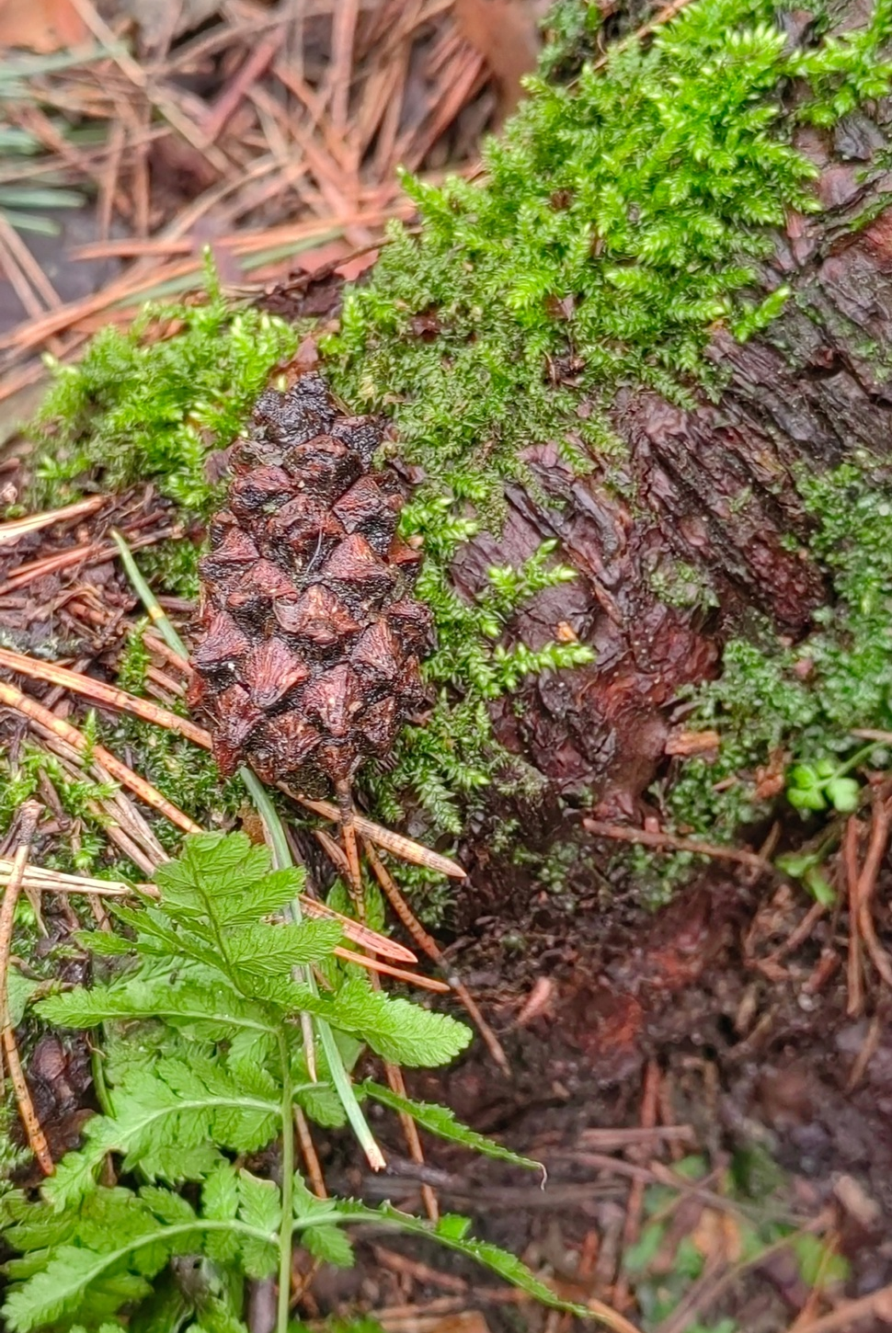
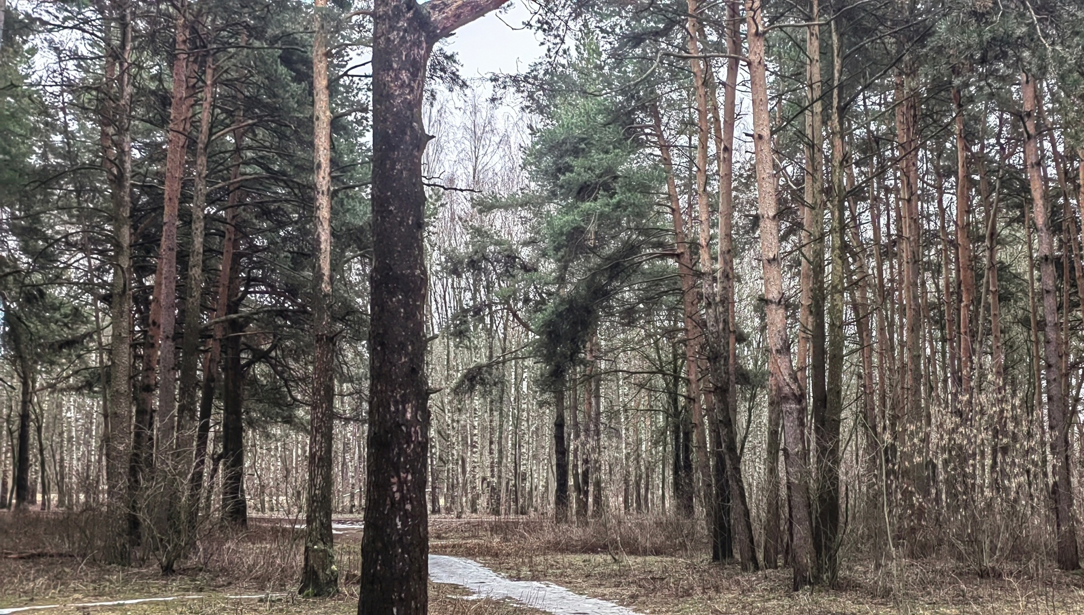
История, местоположение и краткое описание
Изначально Бобачёвская роща именовалась Бычковской рощей. В 1960-е гг. оопт получила своё название. Роща располагается на границе с исторической частью Твери. Решением исполнительного Комитета Калининского областного Совета народных депутатов от 12.02.1982 г. №55 оопт была признана государственным памятником природы областного значения, обрела усиленный режим охраны. В начале 10-х гг. XXI века вокруг рощи велись активные споры, поскольку на её территории намечалось строительство жилых домов. Однако, рощу удалось отстоять. Постановлением Правительства Тверсткой области от 06.10.2015 г. № 477-пп были установлены границы рощи и утверждён паспорт указанного объекта. В настоящее время она находится в ведомственной подчинённости Министерства природных ресурсов и экологии Тверской области.
Большую часть территории занимает фрагмент сосняка естественного происхождения. В его пределах представлены травяные, разнотравно-злаковые ассоциации с разной степенью развития подлеска. В южной части встречаются разнотравно-злаковые березняки, местами с участием осины. На открытых участках и пустырях представлены луговые ассоциации, сообщества с участием рудеральных растений, фрагменты ивняков из ивы пепельно-серой, мирзинолистной, трехтычинковой.
Из охраняемых растений выявлены виды (колокольчик персиколистный, ландыш майский, любка двулистная), занесенные в дополнительный список растений, нуждающихся на территории Тверской области в контроле численности популяций. Природоохранная ценность территории определяется также встречаемостью некоторых видов, которые являются индикаторами биологически ценных лесных сообществ (жимолость лесная, калина обыкновенная, селезеночник очереднолистный и сердечник горький). Каждый их этих видов обнаружен в единственном или единичных местонахождениях. Численность их популяций низкая. Роща является одним из основных мест ночлега птиц семейства врановых: ворон, галок, грачей, сорок.

Slide 3
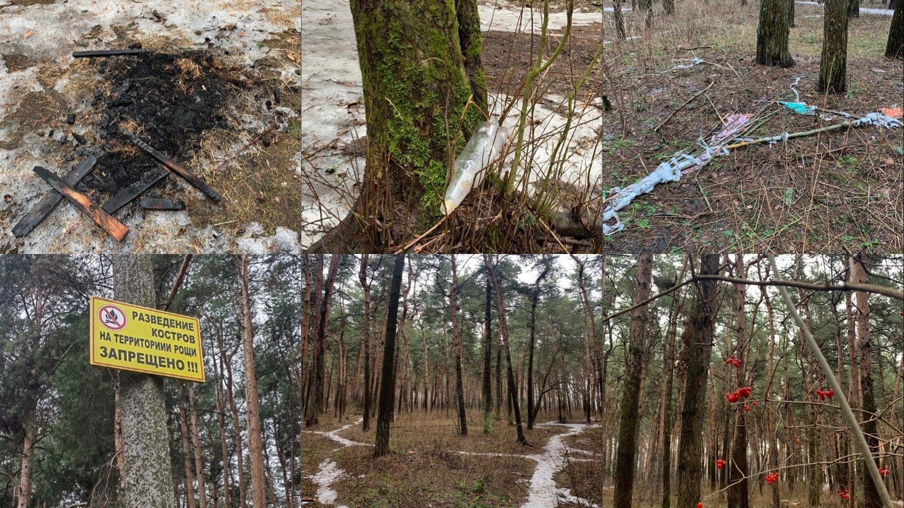
Оценка состояния ООПТ
В целом состояние рощи хорошее.
Гуляя вокруг рощи мы не заметили никаких нарушений. Однако, когда мы направились вглубь рощи, то обнаружили мусор: пустые бутылки, окурки, упаковки от еды, остатки костров. Некоторый мусор, лежащий на земле, мы донесли до ближайших мусорных контейнеров и выбросили туда.
Такие факторы как мусор, разжигание костров негативно влияют на состояние природы и нарушают требования законодательства РФ.
В этом случае борьба с экологической невоспитанностью на данном ООПТ должна продолжаться, а для уборки уже загрязненных участков ООПТ необходимо провести субботники.

